Slide 1
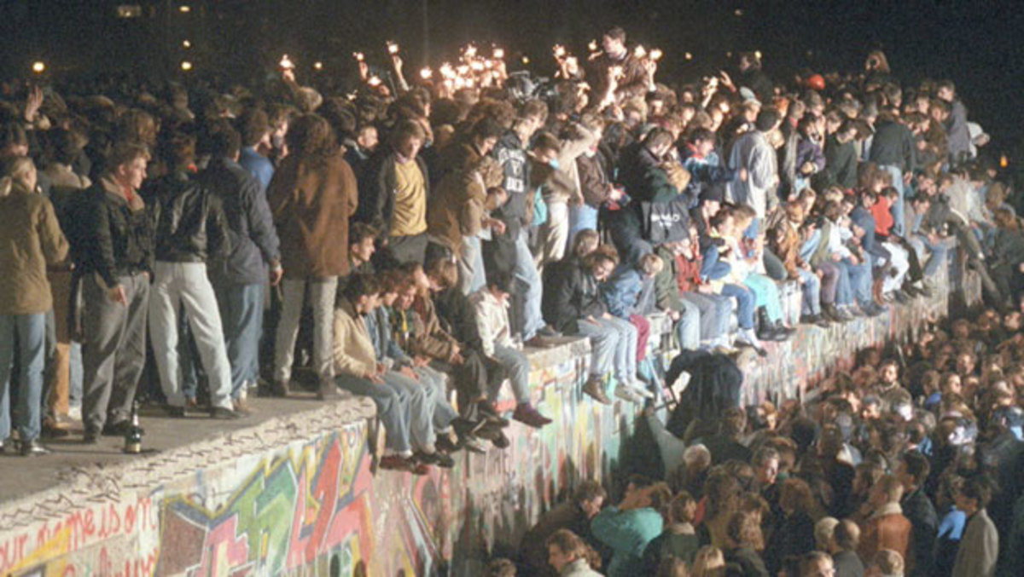
Den Kolde Krigs afslutning?

Slide 2
Dagens plan:
1. Planøkonomi – en planmæssige fiasko? (lektie)
2. Gorbatjovs reformpolitik 1985-91
3. Østblokkens og kommunismens fald i 1989-91
PAUSE
4. De vigtigste begreber fra Den Kolde Krig
5. Er Den Kolde Krig virkelig slut?
6. EKSAMENSTRÆNING I GRUPPER (2.modul)

Slide 3
Planøkonomi – en planmæssig fiasko?
Hvad var tankerne bag ved planøkonomien i Sovjetunionen?
Hvad var udfordringerne ved planøkonomien i Sovjetunionen?

Slide 4
År | Dollars, 1990-priser
1950 | 2.834
1955 | 3.304
1960 | 3.935
1965 | 4.626
1970 | 5.569
1975 | 6.136
1980 | 6.437
1985 | 6.715
1986 | 6.924
1987 | 6.943
1988 | 7.032
1989 | 7.078
1990 | 6.871
1991 | 6.403
UDVIKLING I BNP PR. INDBYGGER I SOVJETUNIONEN 1950-1991

Slide 5
SAMMENLIGNING AF BNP PR. INDBYGGER MELLEM ØST OG VEST
Land | 1950 | 1973 | 1990
USA | 9.561 | 16.689 | 23.214
Sovjetunionen | 2.834 | 6.058 | 6.871
 | 1950 | 1973 | 1990
Vesteuropa | 5.013 | 12.159 | 16.852
Østeuropa | 2.120 | 4.985 | 5.437

Slide 6
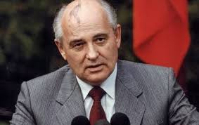
Gorbatjovs reformpolitik
1985-1991

Slide 7
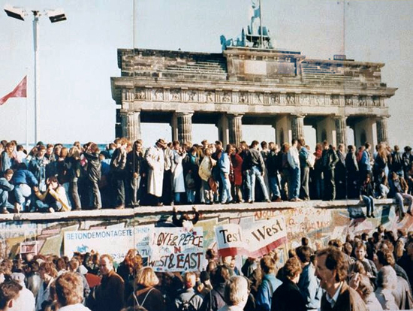
De kommunitiske regimer falder i Østeuropa

Slide 8
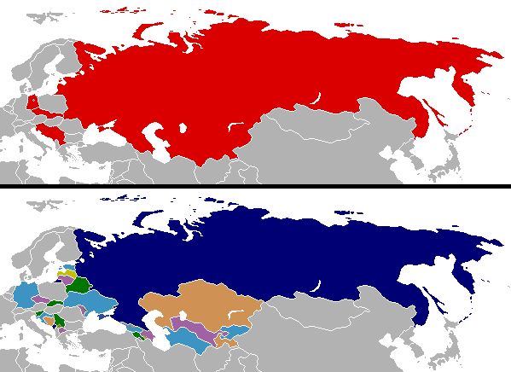

Slide 9
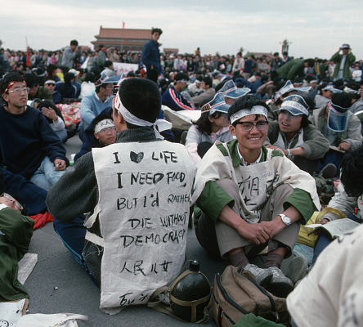
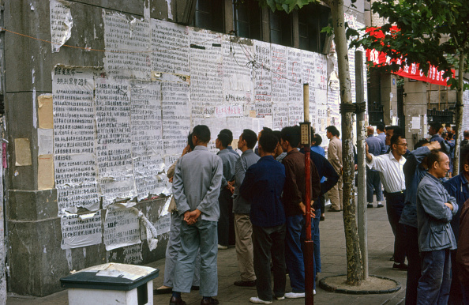
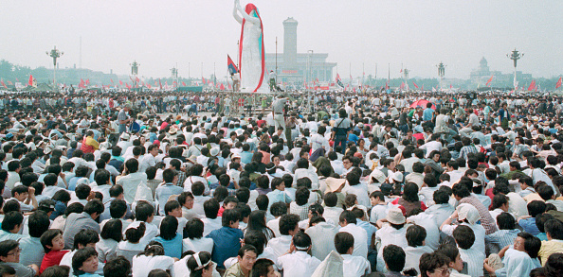
Demokratibevægelsen blandt de unge kinesere 1978-89

Slide 10
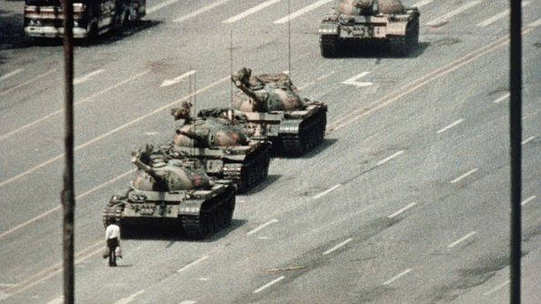
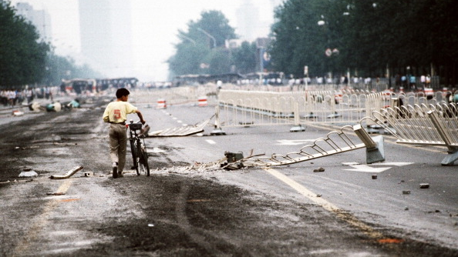
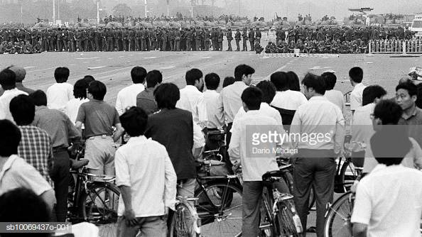
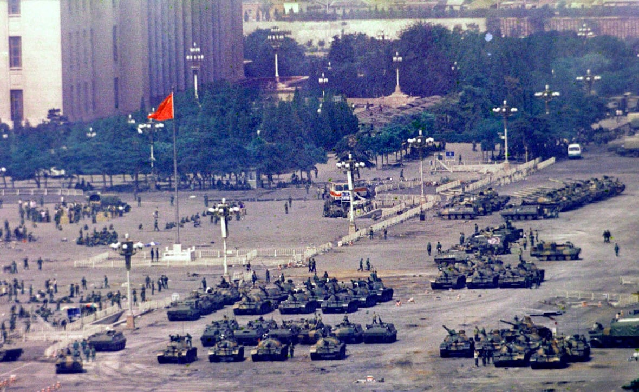
Massakren på Den himmelske Fredsplads juni 1989

Slide 11
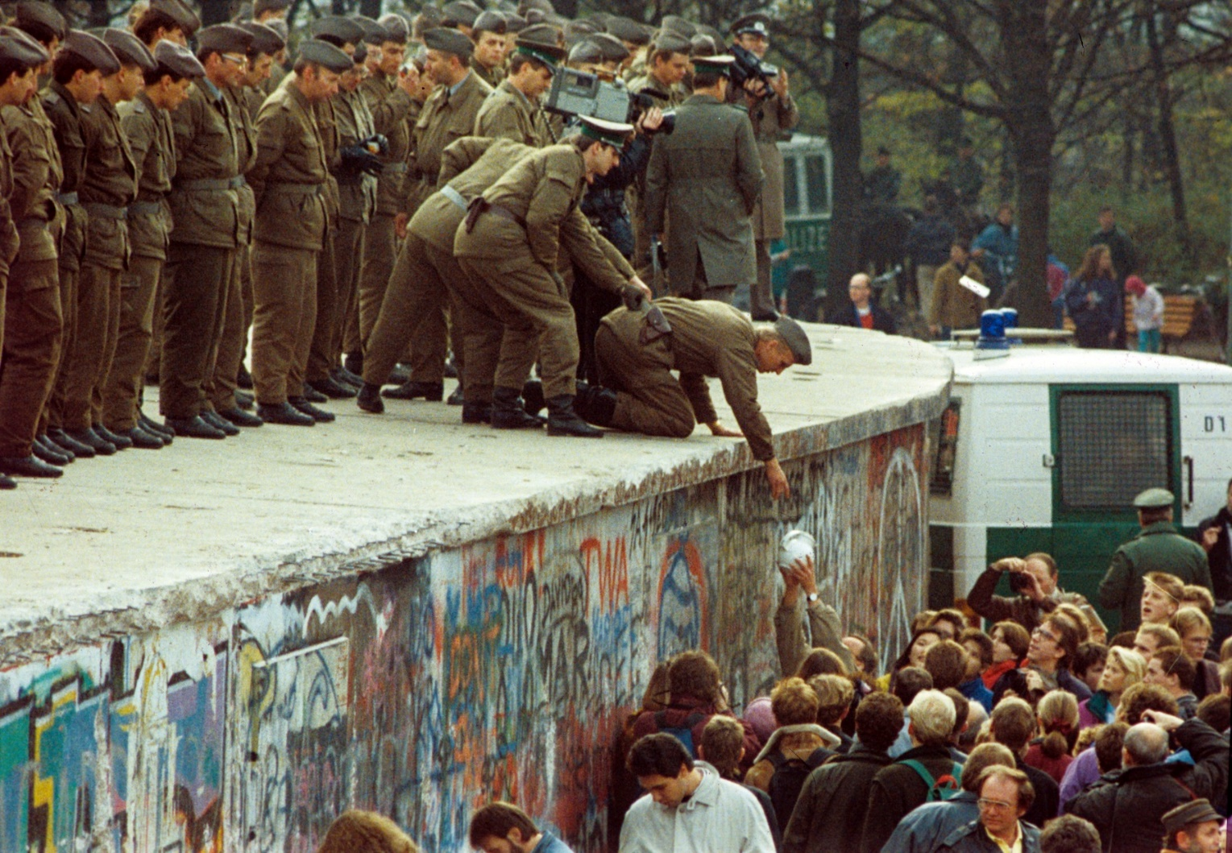
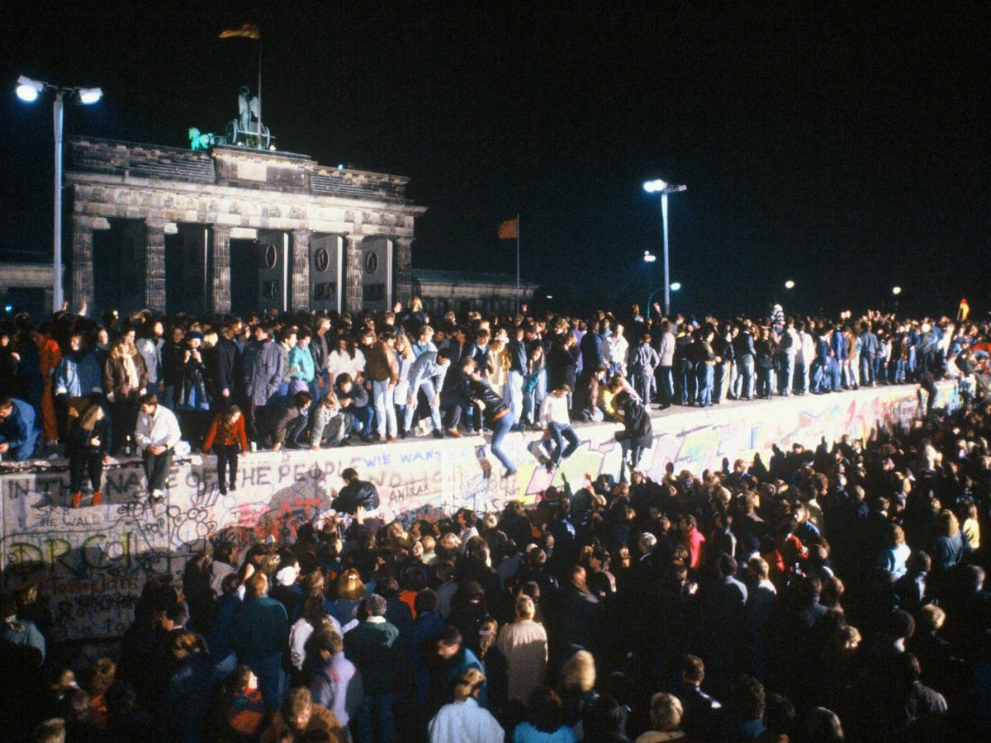
Berlinmurens fald november 1989

Slide 12
De vigtigste begreber fra Den Kolde Krig
Bipolar verden
Det delte Europa
Våbenkapløbet
Stedfortræderkrigene

Slide 13
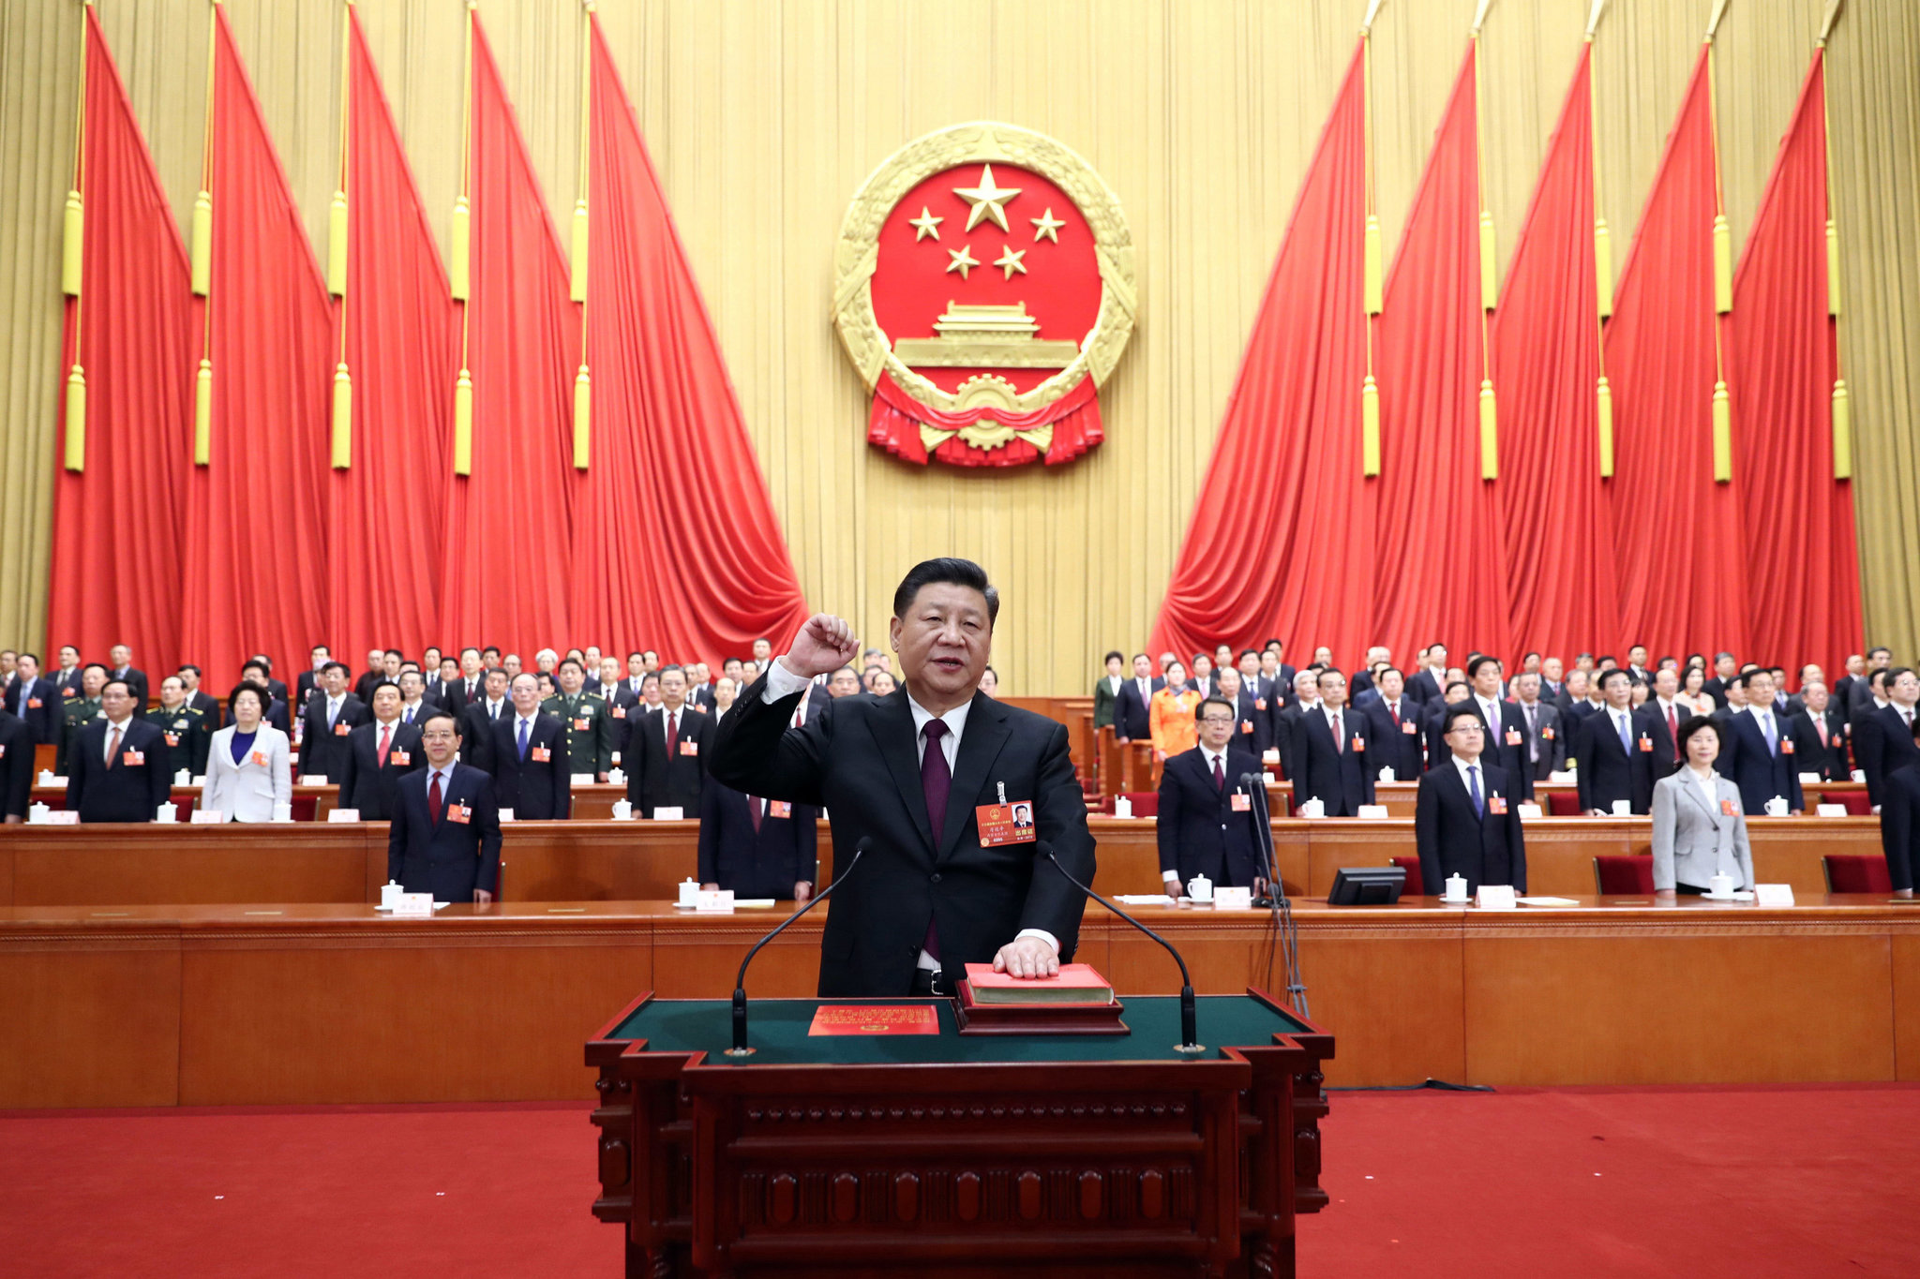
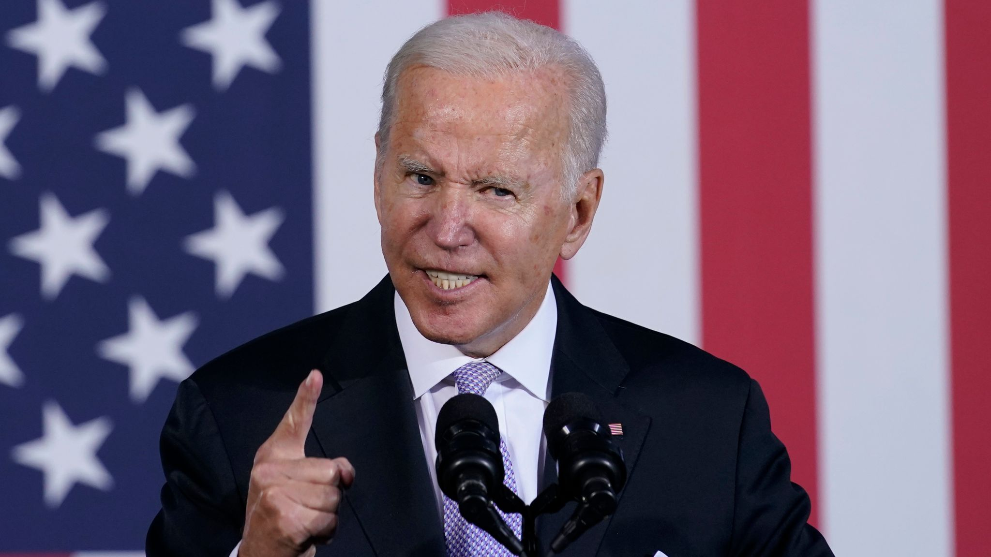
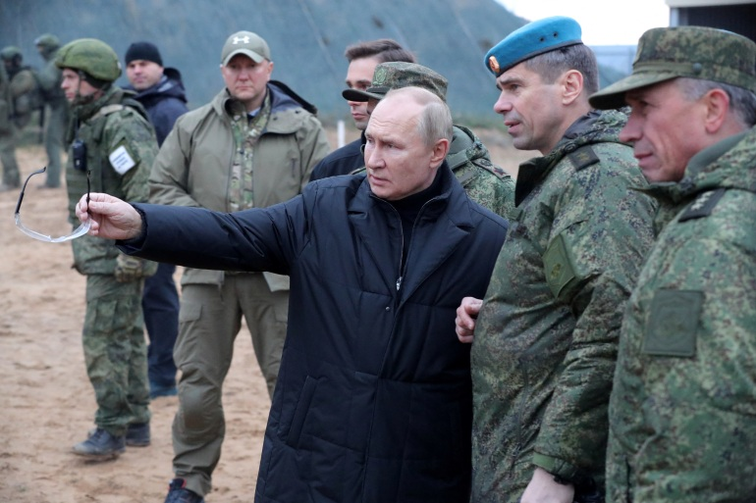
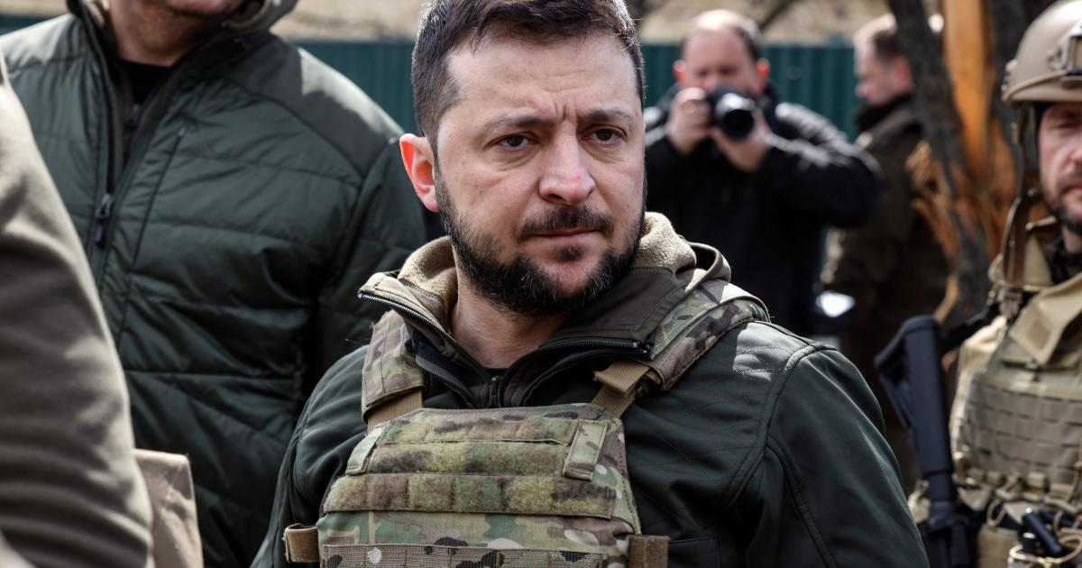
Er Den Kolde Krig virkelig slut?

Slide 15
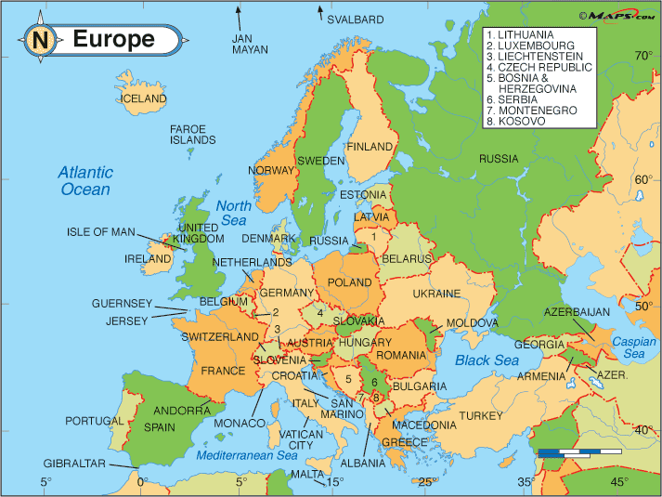

Slide 16

”Невский” – Russisk anti-vestlig superhelt

Slide 17
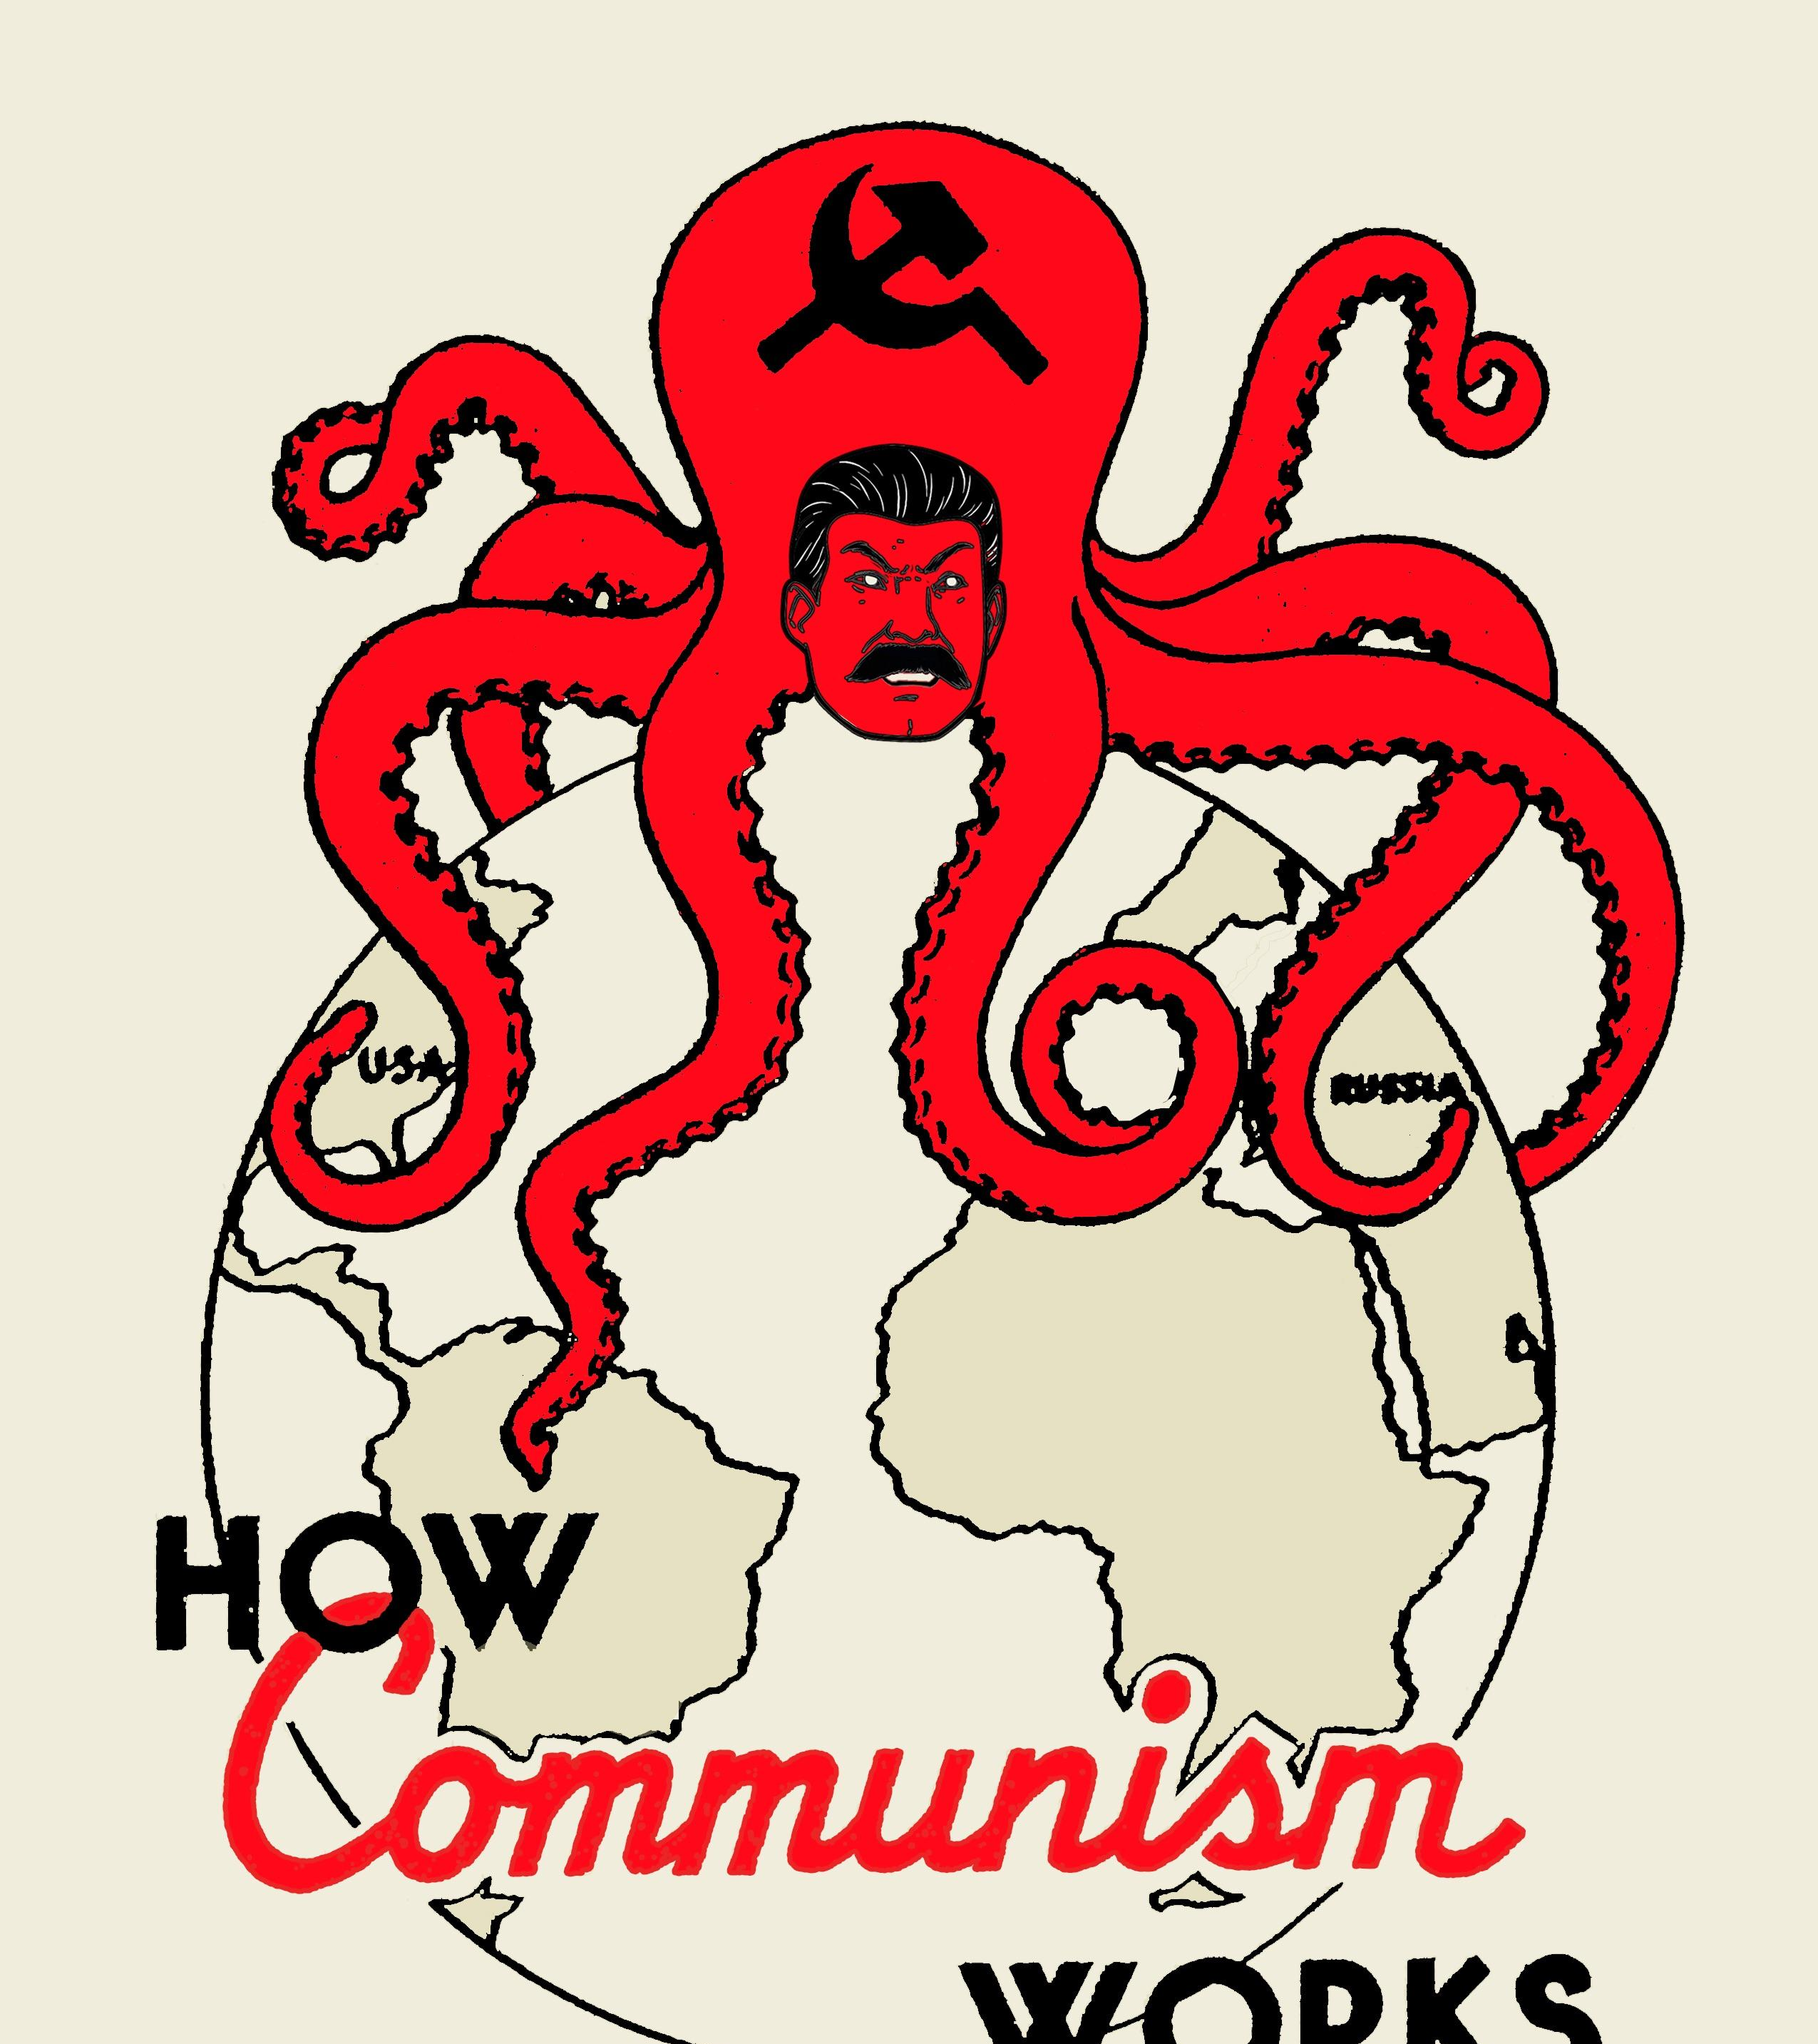
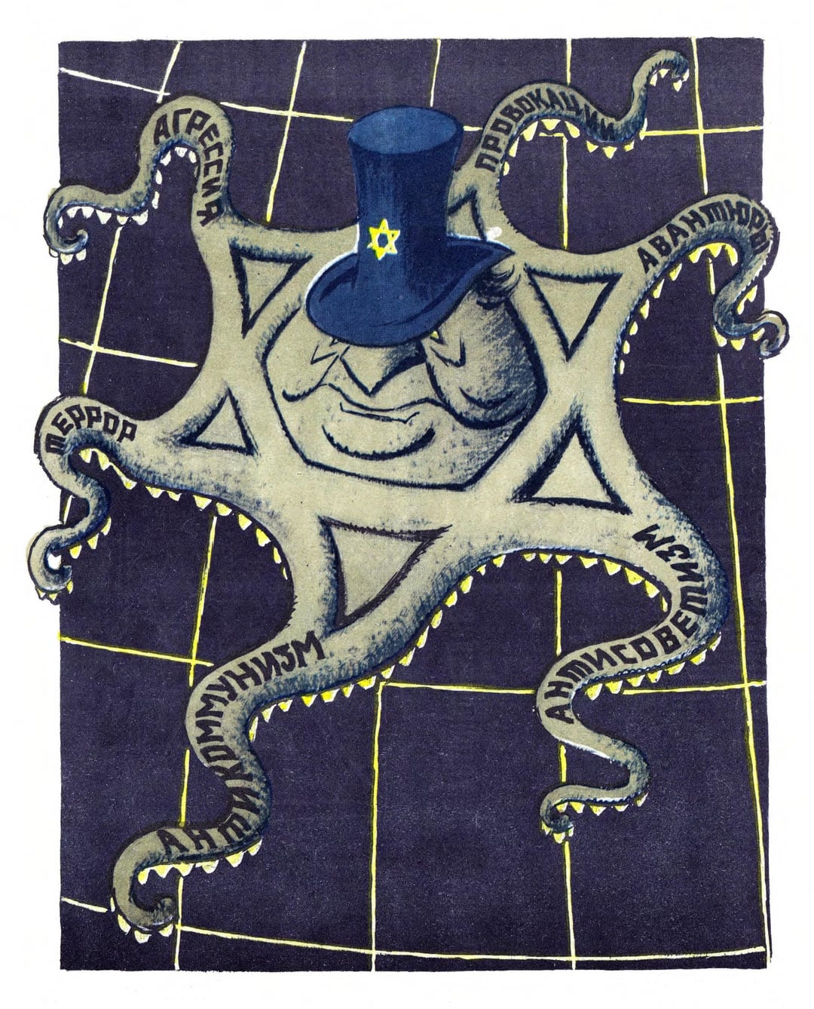
Hvad symboliserer ”blæksprutte-monsteret”?

